Slide 1
Иван IV Ярослав Олег Владимир Дмитрий Александр Иван | Мудрый Вещий Грозный Красное Солнышко Калита Невский Донской

Slide 8
Вставьте пропущенные слова, чтобы получились верные высказывания:
По велению царя Ивана была открыта типография в . Она находилась около стены . Русским первопечатником стал . Первая печатная книга называлась Позднее Иван Федоров напечатал первый русский .

Slide 9
(Печать, буква, оттиск, перо, Апостол, монах, книга, букварь.)
П А Г И Н К А
Е Б У К В А П
Р О М Н А Х О
О Т Т И С К С
Б М О Н А Х Т
У К В А Р Ь О
П Е Ч А Т Ь Л

Slide 10
– Что обозначает слово «первопечатник»?
– В связи с чем появилось это слово?
– Какие события предшествовали этому?
– Когда появилось это слово?

Slide 11
«С чего начинается Родина?» из кинофильма «Щит и меч»

Slide 12
Жить — Родине служить.
Береги Родину как зеницу ока.
На чужбине и калач не в радость, а на родине и чёрный хлеб в сладость.
Человек без родины — что соловей без песни.
На чужой сторонушке рад своей воронушке.

Slide 13
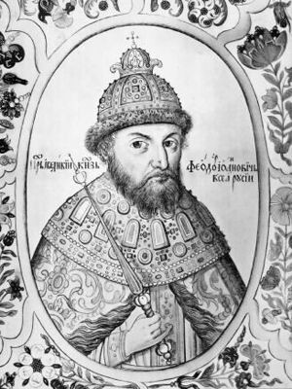
Царь Фёдор I Иванович (1557-1598) Сын Ивана Грозного. Правил в 1584-1598г.г.
Он был бездетен. После
смерти Фёдора Ивановича Россия
осталась без наследника престола, без царя.

Slide 14
Стр 87
почему начало XVII века называют тяжелыми годами, то есть лихолетьем?

Slide 16
СУДЬБУ ОТЕЧЕСТВА ВЗЯЛ В СВОИ РУКИ НАРОД.
Кузьма Минин (конец XVIвека – 1616 год). Род его происходил из небольшого волжского города Балахны и владел соляным промыслом. Сам Кузьма был нижегородским купцом. В Смутное время возглавил формирование народного ополчения.

Slide 17
ОПОЛЧЕНИЕ - в военном деле России имеет следующие значения: 1.Народное – стихийное формирование народа для защиты от врагов. 2.Государственное – резерв вооруженных сил, который созывается только на время войны из лиц, находящихся в запасе или освобожденных от службы, но годных к военному делу.

Slide 18
Чтобы ополчение вооружить, потребовались немалые средства. Кузьма Минин первым сделал взнос. Он пожертвовал большую сумму денег и драгоценности своей жены. Люди отдавали кто что сможет.

Slide 19
Сбор средств для народного ополчения.

Slide 20
При выборе военачальника ополчения нижегородцы остановились на кандидатуре князя Д. М. Пожарского и послали к нему в село Юрино делегацию в главе с наместником Вознесенского Печерского монастыря архимандритом Феодосием. В Нижний Новгород Пожарский прибыл 28 октября 1611 года.

Slide 21
В благодарность за помощь и заступничество князь Дмитрий Пожарский на свои средства построил в 20-х годах XVII века деревянный собор во имя Казанской иконы Божией Матери. Вскоре деревянный храм сгорел, и был восстановлен уже из царского кирпича в 1635 году мастерами Семеном Глебовым и Наумом Петровым.
4 ноября (22 октября) 1612 года ополчение вошло в Китай-город, а через пять дней поляки, замученные голодом в Кремле, сдались.

Slide 22
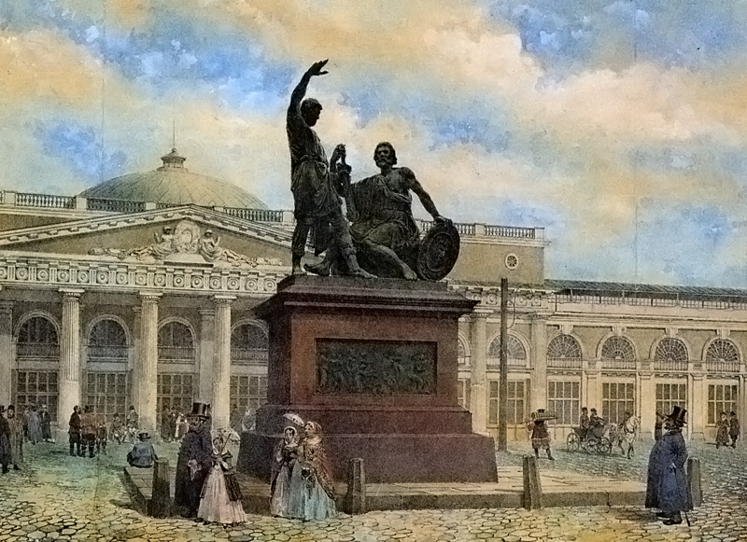
Памятник Кузьме Минину и Дмитрию Пожарскому в Москве.

Slide 23
Гробница К.Минина в
Михайлово-Архангельском
соборе(г.Нижний Новгород)
Гробница Д.Пожарского в
Спасо-Евфимиевом монастыре
(г.Суздаль)

Slide 24
4 ноября 1612 г. воины народного ополчения под предводительством Кузьмы Минина и Дмитрия Пожарского штурмом взяли Китай-город, освободив Москву от польских интервентов и продемонстрировав образец героизма и сплочённости всего народа вне зависимости от происхождения, вероисповедания и положения в обществе.
ПОЧЕМУ 4 ноября в нашей стране отмечается Российский государственный праздник - День народного единства?

